Slide 1
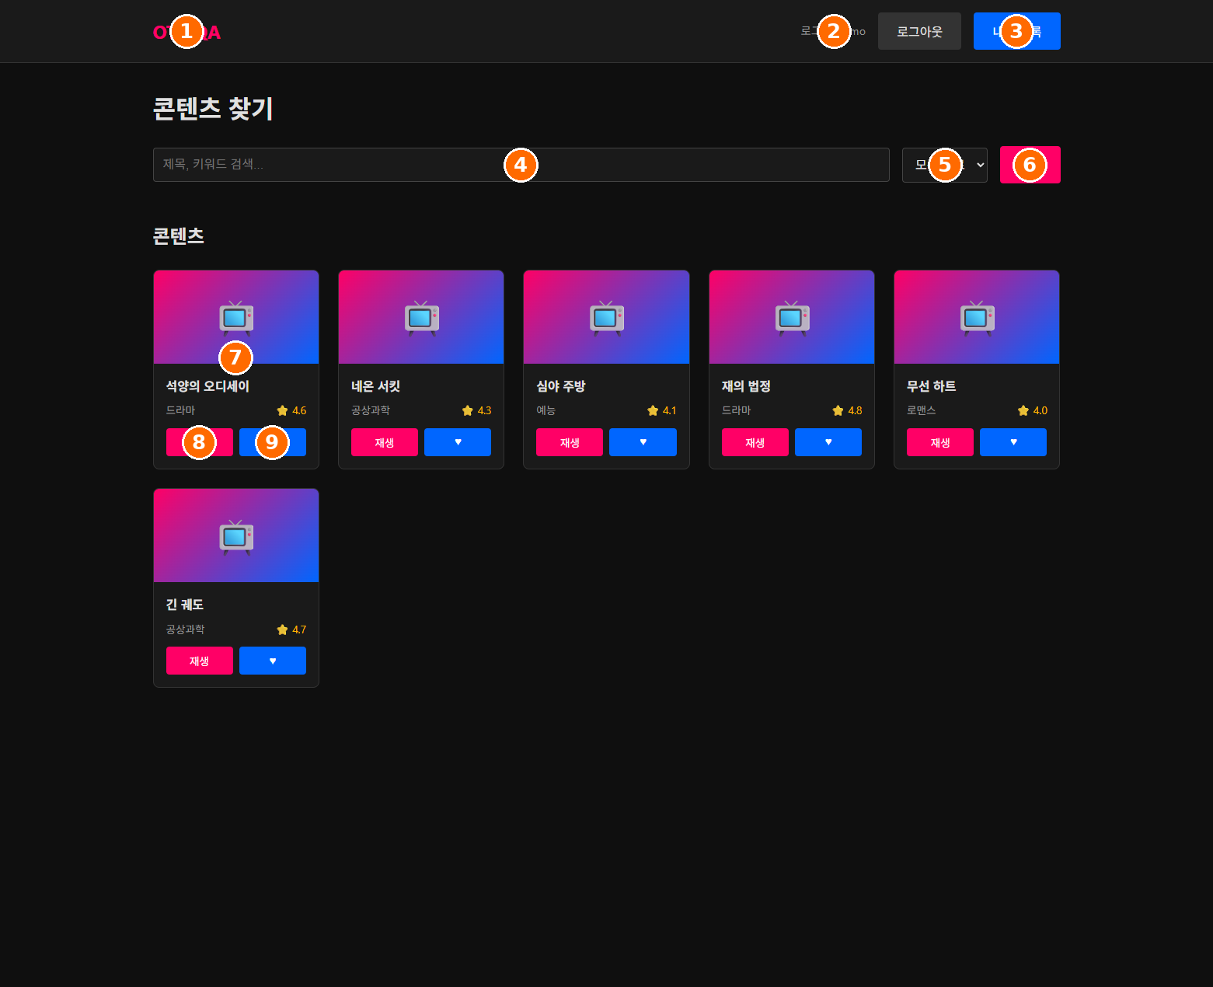
시스템 | 화면명 | 요구사항 ID | 화면 ID | 작성자 | 화면 경로
OTT 플랫폼 | 콘텐츠 찾기 | - | SC-OTT-DISC-001 | Product Owner | 홈 > 콘텐츠 찾기
콘텐츠 찾기 (Content Discovery)
① 로고 / GNB 홈
- 클릭 시 콘텐츠 찾기 홈(/)으로 이동
- ※ 홈 이동 시 검색/장르 조건 초기화 여부는 별도 정의 없음
② 로그인 상태 영역
- 로그인 시 '로그인: {ID}' 형식으로 노출
- ※ ID 마스킹 정책 없음 (전체 노출)
③ 로그아웃 / 내 찜목록 버튼
- 로그인 시에만 노출, 비로그인 시 [로그인] 버튼으로 대체
- ※ 비로그인 상태에서 찜목록 접근 시도 시 동작 미정
④ 검색 입력창
- placeholder: '제목, 키워드 검색...'
- 검색 대상은 콘텐츠 제목
- ※ 최대 입력 길이, 특수문자·대소문자 처리 정책 없음
⑤ 장르 드롭다운
- 기본값 '모든 장르', 선택지: 드라마/공상과학/예능/로맨스
- ※ 검색어+장르 동시 적용 시 AND/OR 여부 미정
⑥ 검색 버튼
- 클릭 시 조건에 맞는 결과로 콘텐츠 영역 갱신
- ※ 검색 결과 0건일 때 화면 정의 없음
- ※ 응답 지연 시 로딩 표시 여부 없음
⑦ 콘텐츠 카드
- 구성: 썸네일 / 제목 / 장르 / 평점(5점 만점, 소수점 첫째자리)
- 한 행 최대 5개 배치
- ※ 목록 정렬 기준 '기본 정렬'이라고만 기재, 구체적 기준 미정
⑧ 재생 버튼
- 클릭 시 해당 콘텐츠 재생 시작
- ※ 비로그인 상태에서 클릭 시 동작 미정
⑨ 찜하기(▼) 버튼
- 클릭 시 찜목록에 추가, 결과를 사용자에게 알린다
- ※ 알림 방식·문구 미정
- ※ 이미 찜한 콘텐츠 재클릭 시 동작(중복 추가/토글) 미정
참고사항
- 검색 이탈률 감소가 핵심 KPI. 검색 후 재생 전환율 관리 대상
- 대상 플랫폼: Web, Mobile Web (Smart TV 별도 화면설계서 참조 예정 - 미작성)

